Slide 1
Xấp xỉ hàm Gaussian 2D bằng mạng MLP trên PyTorch
Bài tập lớn 01 · Môn Học sâu
Huỳnh Kiện Khải
MSSV 3123411137 · Trường Đại học Sài Gòn
Notes:
Giới thiệu đề tài: dùng MLP xấp xỉ hàm Gaussian 2D và khảo sát ảnh hưởng của số mẫu, số neuron và số tầng ẩn. Thời lượng dự kiến 10–15 phút.

Slide 2
Mục tiêu và bài toán
Hàm cần xấp xỉ
Số mẫu huấn luyện
Mạng 1 tầng ẩn × 3 neuron; số mẫu train từ 200 đến 2000.
A
f(x) = 1 / (2π√|C|) · exp(−½ (x−μ)ᵀ C⁻¹ (x−μ))
μ = [0, 0]
C = [[0.3, −0.5], [−0.5, 2]]
x₁ ∈ [−2, 2], x₂ ∈ [−4, 4]
Số neuron của tầng ẩn
1 tầng ẩn, từ 1 đến 10 neuron; 1000 mẫu.
B
Bài toán hồi quy: tìm f_θ(x₁, x₂) sao cho MSE trên dữ liệu chưa thấy là nhỏ nhất.
Số tầng ẩn
Từ 1 đến 4 tầng, mỗi tầng 3 neuron; 1000 mẫu.
C
Notes:
Ba thí nghiệm A, B, C thay đổi lần lượt số mẫu, số neuron và số tầng ẩn. Sai số đo bằng MSE, MAE, RMSE trên tập test.

Slide 3
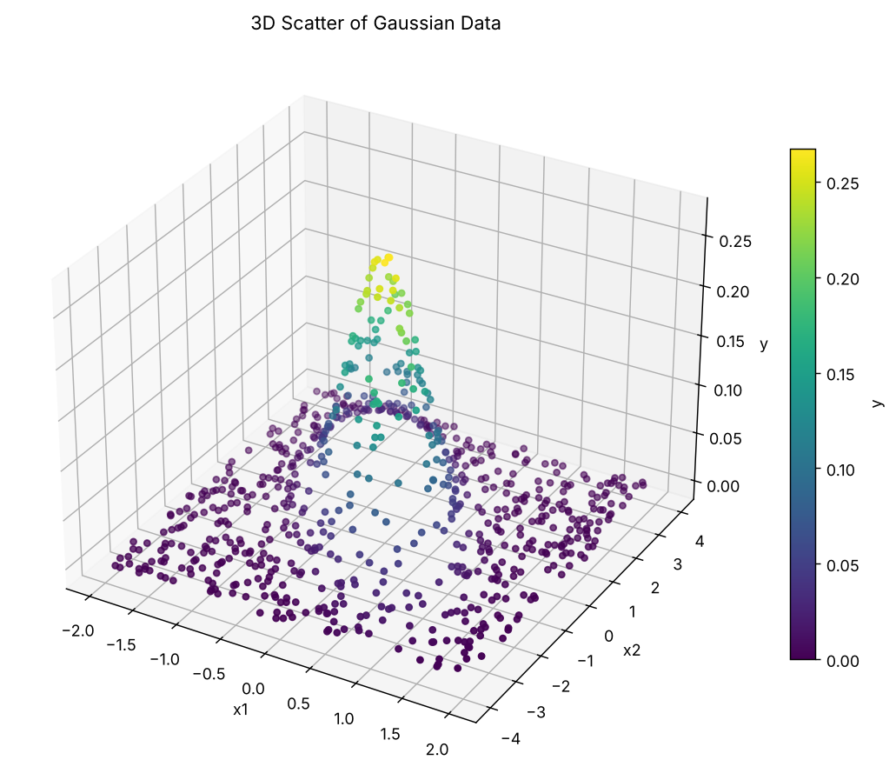
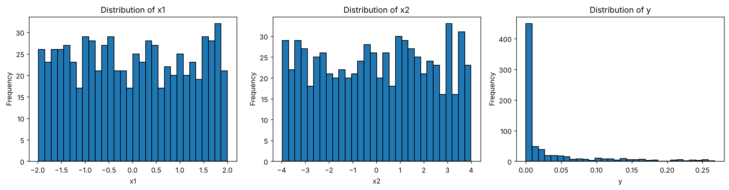
Dữ liệu Gaussian và cách chia
x₁, x₂ ~ U
x₁ ∈ [−2, 2], x₂ ∈ [−4, 4], seed 42; nhãn y tính trực tiếp từ công thức, không nhiễu.
720 / 180 / 100
train / validation / test của 1000 mẫu: 10% test, 20% phần còn lại làm validation, seed 42.
3000
mẫu cho A, B, C; B, C lấy 1000 mẫu đầu, train của A lấy từ mẫu thứ 1000.
Tập train (720 mẫu) của mô hình chuẩn: phân bố 3D và histogram x₁, x₂, y
Notes:
x1 và x2 phân bố gần đều trong miền lấy mẫu; y lệch về 0 vì phần lớn mẫu nằm ở vùng đuôi phẳng của hàm Gaussian.

Slide 4
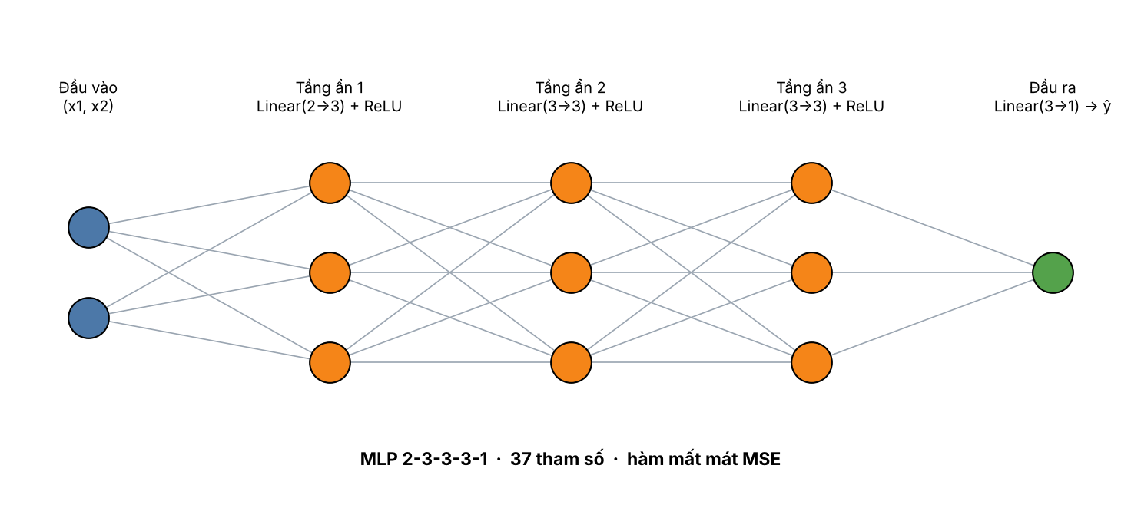
Kiến trúc MLP trong PyTorch
Lan truyền thuận
h⁽ˡ⁾ = ReLU(W⁽ˡ⁾h⁽ˡ⁻¹⁾ + b⁽ˡ⁾)
ŷ = W⁽ᴸ⁺¹⁾h⁽ᴸ⁾ + b⁽ᴸ⁺¹⁾
Mất mát: MSE = (1/N) Σ (ŷ − y)²
Đo thêm RMSE, MAE
Kiến trúc được chọn: 2-3-3-3-1 (3 tầng ẩn, mỗi tầng 3 nơ-ron)
Một lớp MLP dùng chung cho cả ba thí nghiệm
B đổi số neuron của một tầng ẩn; C đổi số tầng ẩn (mỗi tầng 3 neuron); A đổi số mẫu train.
Notes:
Mạng gồm các cặp Linear+ReLU, tầng ra tuyến tính vì là hồi quy. Lớp MLP trong src/model.py nhận danh sách hiden_sizes nên dùng chung cho A, B, C.

Slide 5
Mã nguồn chính và thiết lập huấn luyện
Thành phần | Giá trị
Seed | 42
Bộ tối ưu | Adam, lr = 0.002
Kích hoạt | ReLU; tầng ra tuyến tính
Mất mát | MSE
Số epoch | 1000
Batch size | 32
Thiết bị | CPU
for X_batch, y_batch in train_loader:
optimizer.zero_grad()
y_pred = model(X_batch).squeeze(-1)
loss = criterion(y_pred, y_batch)
loss.backward()
optimizer.step()
model.eval()
with torch.no_grad():
y_val_pred = model(X_val_tensor).squeeze(-1)
val_loss = criterion(y_val_pred, y_val_tensor)
if val_loss.item() < min_vali_loss:
min_vali_loss = val_loss.item()
best_epoch = epoch + 1
torch.save({...}, file)
Validation không cập nhật trọng số; test dùng checkpoint có val MSE nhỏ nhất. Mô hình chuẩn dùng full-batch (720 mẫu); A, B, C dùng batch 32.
Hàm Train trong src/train.py (code của notebook)
Notes:
Đoạn mã trên là lõi của vòng huấn luyện. Checkpoint chỉ được ghi khi validation MSE tốt hơn mọi epoch trước.

Slide 6
Quy trình đánh giá
1
Chia dữ liệu
10% test; 20% phần còn lại làm validation; seed 42
2
Huấn luyện
Cập nhật trọng số bằng batch train
3
Chọn epoch
Giữ checkpoint có validation MSE nhỏ nhất
4
Đo test
Dùng checkpoint đã chọn; báo cáo MSE, MAE, RMSE
→
→
→
Cùng điều kiện
Cùng seed, Adam, lr, batch, số epoch và cách chia dữ liệu giữa các cấu hình.
A, B và C
Cùng tập validation (180) và test (100 mẫu)
Riêng A
Chỉ đổi số mẫu train (200 đến 2000), lấy từ mẫu thứ 1000; các tập train lồng nhau.
Notes:
Với thí nghiệm A, validation và test cố định như B, C; các tập train lấy từ phần còn lại của bộ 3000 mẫu và lồng nhau.

Slide 7
Thí nghiệm A: số mẫu huấn luyện
3.03×10⁻³
Mô hình chuẩn (full-batch, 720 mẫu): test MSE.
3.06×10⁻³ → 1.32×10⁻³
A = 200 → 2000, thấp nhất tại A = 2000.
Dạng bậc thang
Phẳng từ A = 800 đến 1600, giảm ở A = 1800.
Notes:
MSE giảm theo dạng bậc thang: gần như phẳng từ A = 800 đến 1600 rồi giảm ở A = 1800. Validation và test của A cố định nên khác biệt không đến từ tập test.

Slide 8
Thí nghiệm B: số neuron của tầng ẩn
4.25×10⁻³
B = 1: kém nhất.
9.95×10⁻⁵
B = 9: tốt nhất, giảm hơn 40 lần so với B = 1.
Không overfit
Ba loại MSE cùng bậc ở mọi B.
Notes:
Sai số giảm khi tăng số neuron nhưng không đơn điệu: B=4 tốt bất thường, B=3 kém hơn B=2. Epoch tốt nhất của phần lớn cấu hình nằm gần 1000.

Slide 9
Thí nghiệm C: số tầng ẩn
1.52×10⁻⁵
3 tầng ẩn: tốt nhất, thấp hơn 1 tầng khoảng 197 lần.
Kết quả thí nghiệm C
Tầng ẩn | Val MSE | Test MSE | Thời gian (s)
1 | 2.14×10⁻³ | 2.99×10⁻³ | 27.12
2 | 7.86×10⁻⁴ | 1.03×10⁻³ | 32.81
3 | 1.22×10⁻⁵ | 1.52×10⁻⁵ | 37.85
4 | 5.04×10⁻⁵ | 5.20×10⁻⁵ | 43.29
Mạng 4 tầng kém hơn mạng 3 tầng ở seed 42; xem 3 seed ở slide 13.
Notes:
Thời gian huấn luyện tăng theo số tầng. Mạng 4 tầng kém hơn mạng 3 tầng ở seed 42; khi chạy thêm seed 123 và 2024 (slide 13) mạng 4 tầng lại tốt hơn.

Slide 10
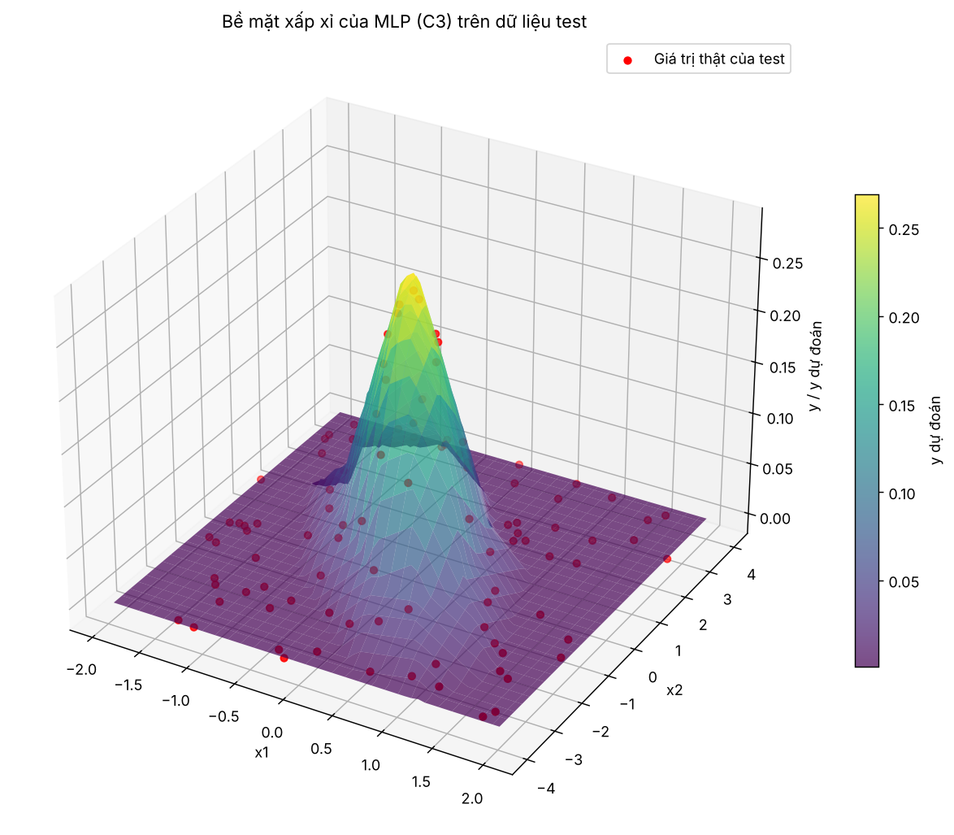
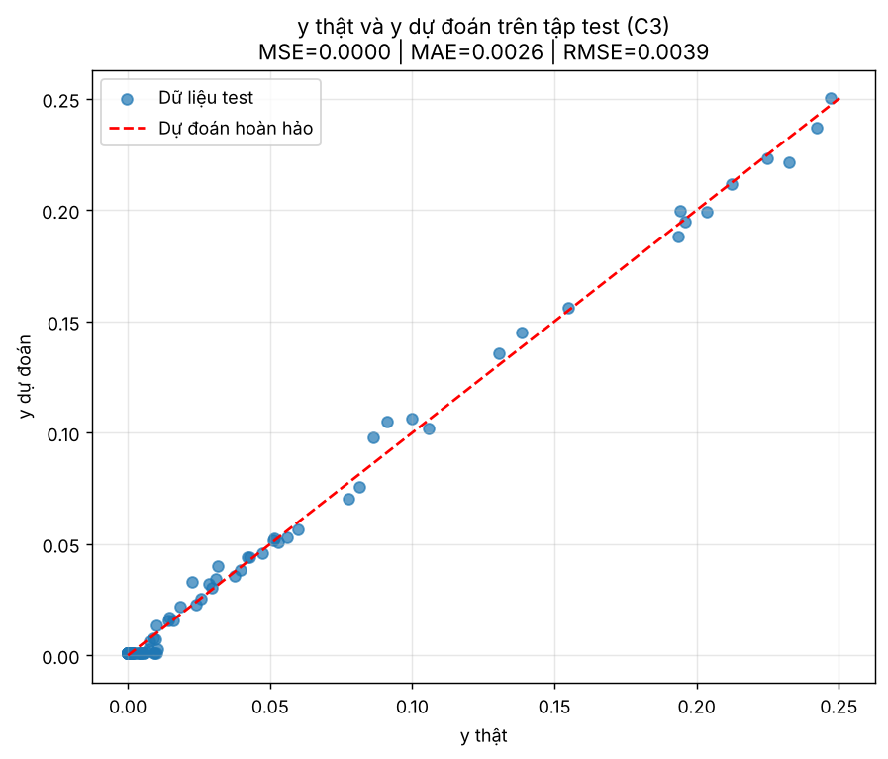
Kiến trúc được chọn: 3 tầng ẩn × 3 neuron
1.52×10⁻⁵
Test MSE
0.0039
Test RMSE
y dự đoán so với y thật (test)
0.0026
Test MAE
Bề mặt xấp xỉ và các điểm test (đỏ)
Chọn theo val MSE nhỏ nhất trong A, B, C (seed 42).
Notes:
Demo có thể chạy: python -m src.plots để vẽ lại; weights/selected_model.pt chứa trọng số của kiến trúc được chọn.

Slide 11
Thử nghiệm trên 3 seed
Thiết lập
Thí nghiệm A
Cấu hình tốt nhất theo val ở seed 42 / 123 / 2024: A1800 / A1800 / A1600.
A
Seed = 42, 123, 2024
Đổi theo seed: khởi tạo, shuffle
Cố định: dữ liệu, cách chia tập
Seed 42 = kết quả các slide trước
Thí nghiệm B
Cấu hình tốt nhất theo val: B9 / B10 / B10.
B
Mỗi cấu hình được huấn luyện lại 3 lần; so sánh bằng trung bình ± độ lệch chuẩn của test MSE.
Thí nghiệm C
Cấu hình tốt nhất theo val: C3 / C4 / C4; 3 tầng chỉ tốt nhất ở seed 42.
C
Notes:
Để xem kết quả có phụ thuộc khởi tạo ngẫu nhiên không, mọi cấu hình được huấn luyện lại với seed 42, 123, 2024. Dữ liệu và cách chia tập giữ cố định. Cấu hình tốt nhất theo validation thay đổi theo seed.

Slide 12
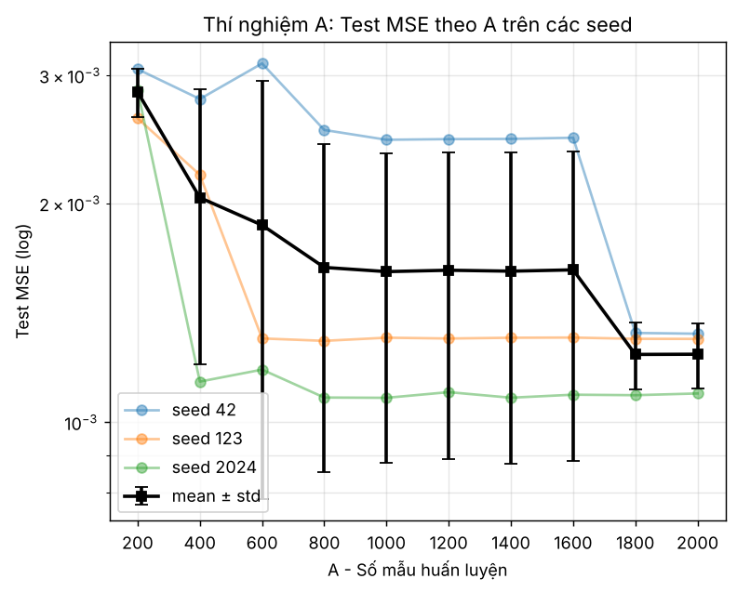
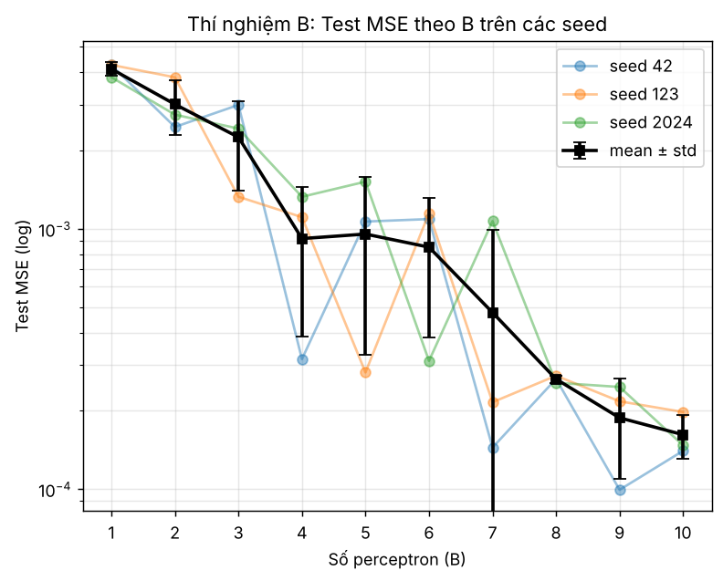
Thí nghiệm A và B trên 3 seed
1.24×10⁻³
A = 1800: trung bình thấp nhất
1.62×10⁻⁴
B = 10: trung bình thấp nhất
3.25×10⁻³
A: test MSE theo số mẫu train
B: test MSE theo số neuron
Mô hình chuẩn: ổn định giữa các seed
Xu hướng giảm sai số khi tăng số mẫu (A) và số neuron (B) giữ nguyên ở cả 3 seed; chênh lệch giữa các cấu hình lân cận đổi theo seed.
Notes:
Xu hướng chung giữ nguyên: nhiều mẫu hơn và nhiều neuron hơn thì sai số giảm. Nhưng chênh lệch giữa các cấu hình lân cận đổi theo seed, nên không nên diễn giải từng điểm riêng lẻ.

Slide 13
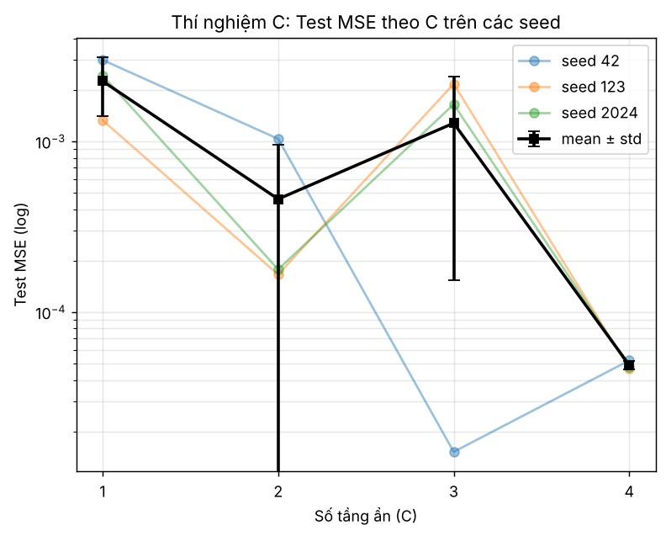
Thí nghiệm C trên 3 seed
4.88×10⁻⁵
4 tầng ẩn: trung bình thấp nhất, độ lệch chuẩn chỉ 2.8×10⁻⁶.
Test MSE theo số tầng ẩn (3 seed)
Tầng ẩn | Trung bình | Độ lệch chuẩn | Seed 42
1 | 2.25×10⁻³ | 8.46×10⁻⁴ | 2.99×10⁻³
2 | 4.59×10⁻⁴ | 4.97×10⁻⁴ | 1.03×10⁻³
3 | 1.28×10⁻³ | 1.12×10⁻³ | 1.52×10⁻⁵
4 | 4.88×10⁻⁵ | 2.83×10⁻⁶ | 5.20×10⁻⁵
3 tầng ẩn chỉ tốt ở seed 42 (1.52×10⁻⁵); ở seed 123 và 2024 là 2.17×10⁻³ và 1.64×10⁻³.
Notes:
Mạng 3 tầng rất tốt ở seed 42 nhưng không lặp lại ở hai seed còn lại; mạng 4 tầng ổn định hơn (độ lệch chuẩn nhỏ). Kết luận ở seed 42 cần đọc kèm kết quả 3 seed.

Slide 14
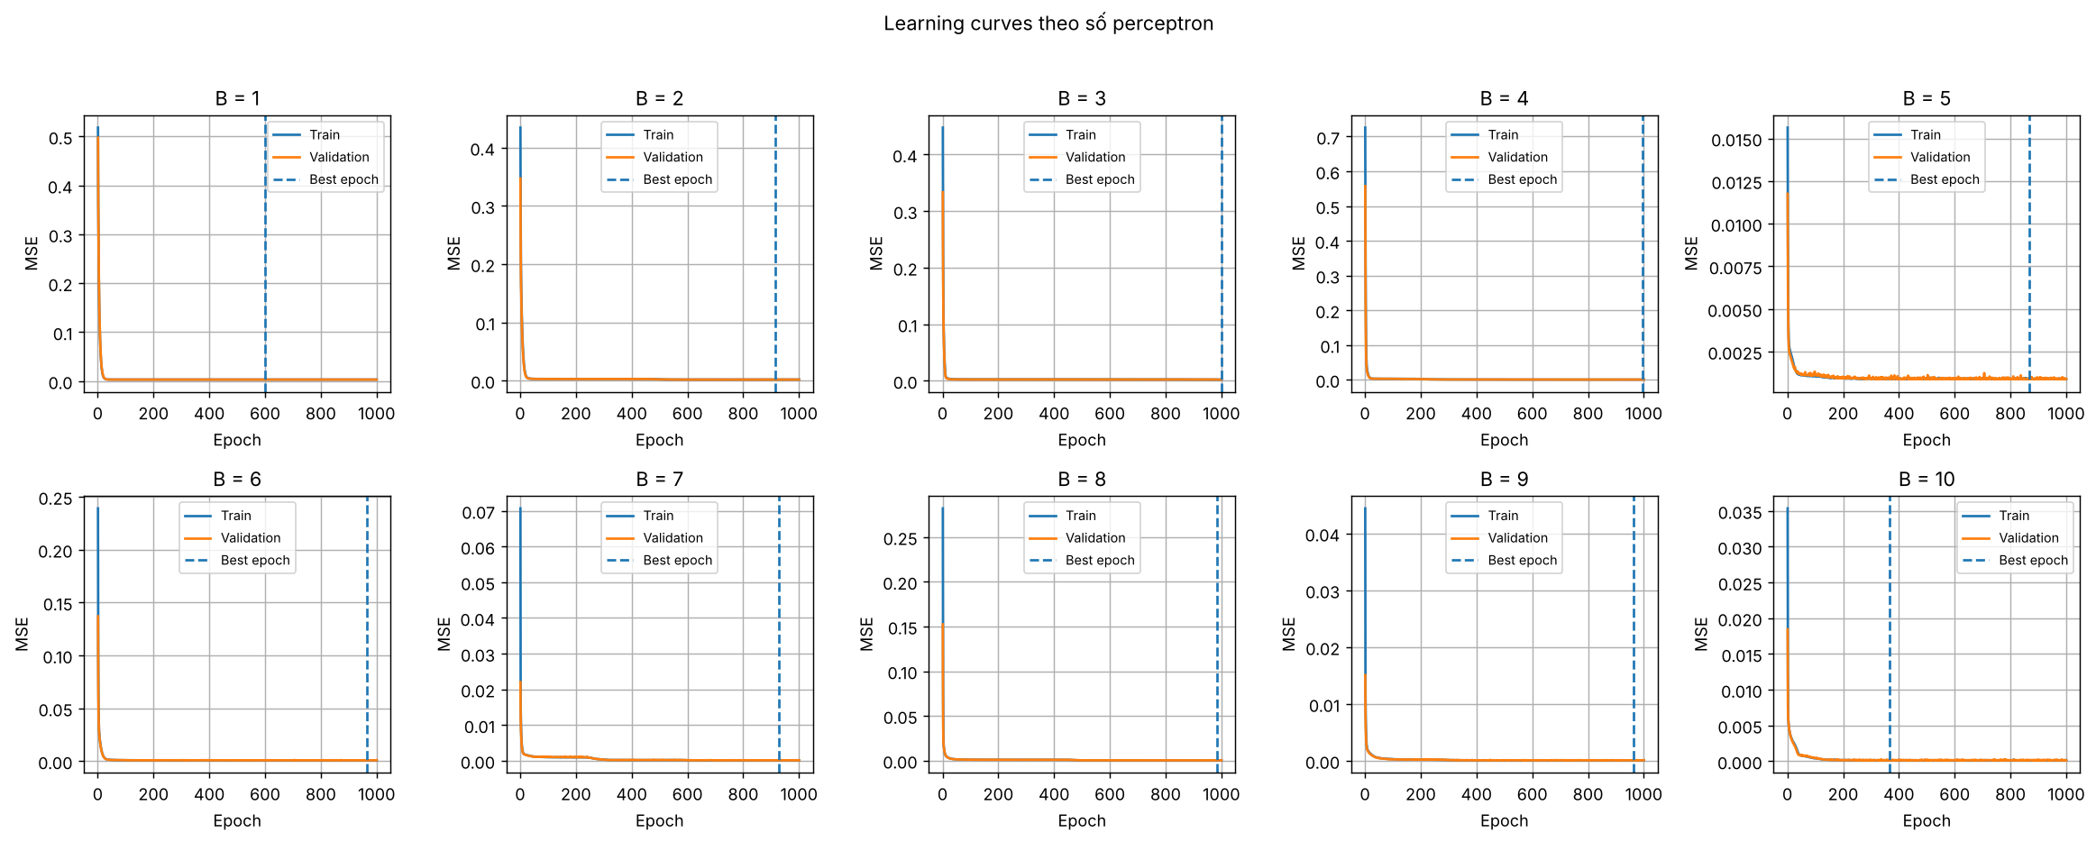
Các trường hợp không như kỳ vọng
Learning curve (train, validation, epoch tốt nhất) của thí nghiệm B
A = 600 cao hơn A = 400
Val và test cố định; đường cong A có dạng bậc thang, giảm ở A = 1800.
B = 3, 4, 10 không đơn điệu
Phần lớn có epoch tốt nhất gần 1000, có thể chưa hội tụ; thứ hạng đổi theo seed.
4 tầng kém hơn 3 tầng (seed 42)
Ở seed 123 và 2024 thì ngược lại: 4 tầng tốt hơn 3 tầng.
Notes:
Các điểm không đơn điệu giữa cấu hình lân cận có thể do khởi tạo ngẫu nhiên (3 seed), các nghiệm khác nhau của mạng nhỏ ở A và việc nhiều mô hình có epoch tốt nhất gần 1000, tức là có thể chưa hội tụ hết.

Slide 15
Hạn chế và hướng cải tiến
Hạn chế
Hướng cải tiến
Chỉ 3 seed; dữ liệu và cách chia tập cố định
Nhiều mô hình có epoch tốt nhất gần 1000, có thể chưa hội tụ hết
Các tập train của A lồng nhau
Chưa chuẩn hóa đầu vào, đầu ra
Chạy nhiều seed hơn, cho seed đổi cả dữ liệu
Thử mạng lớn hơn cho thí nghiệm A
Lập lịch learning rate hoặc huấn luyện lâu hơn
Chuẩn hóa đầu vào và đầu ra
Notes:
Hạn chế lớn nhất là mới chạy 3 seed và các tập train của A lồng nhau.

Slide 16
Kết luận
A: số mẫu
B: số neuron
C: số tầng ẩn
3.06×10⁻³ → 1.32×10⁻³
9.95×10⁻⁵
1.52×10⁻⁵
Tăng số mẫu train từ 200 lên 2000 giảm MSE test, theo dạng bậc thang.
B = 9 tốt nhất ở seed 42 (B = 10 theo trung bình 3 seed).
3 tầng ẩn tốt nhất ở seed 42; xét 3 seed, 4 tầng ổn định hơn.
Kiến trúc chọn theo validation (seed 42): 2-3-3-3-1, test MSE 1.52×10⁻⁵.
Cảm ơn thầy cô đã lắng nghe.
Notes:
Tóm tắt ba kết luận chính, sẵn sàng demo chạy code và trả lời về quy trình train, validation, test.

